Slide 1
Ελληνική κοινότητα GNOME Γνωριμία με το GNOME 3
FOSSCOMM 2011
Παρουσίαση
Ευστάθιος Ιωσηφίδης

Slide 2
Ατζέντα
  Ελληνική κοινότητα GNOME (www.gnome.gr)
  Μεταφραστικό έργο
  Παρουσίαση του GNOME 3
Notes:
Στάθη, άλλοι, εδώ βάζετε τυχόν έξτρα υλικό. Το αφήνω κενό ώστε να υπάρχει η ελευθερία επιλογής.
Πάντως θέλουμε μια βασική παρουσίαση ώστε να γνωρίζει τι να κάνει ο χρήστης που βλέπει πρώτη φορά το GNOME 3.

Slide 3
Ελληνική κοινότητα GNOME #1
  Δικτυακός τόπος http://www.gnome.gr/
  Λίστα «team@gnome.gr»
    εγγραφή: http://lists.gnome.gr/listinfo.cgi/team-gnome.gr
    συντονισμός μετάφρασης και επικοινωνία κοινότητας
    100 μέλη
  +10 χρόνια ελληνικό έργο GNOME!
Notes:
Η πρώτη μετάφραση του GNOME στα ελληνικά έγινε κάπου το 1998-1999 από το Σπύρο Παπαδημητρίου, που βοήθησε σημαντικά το GNOME και προγραμματιστικά (μικροεφαρμογές για καιρό και λεξικό).
Ο Σίμος Ξενιτέλλης ξεκίνησε τις πρώτες μεταφράσεις γύρω στο 1999 και συνέχισε ως συντονιστής του ελληνικού μεταφραστικού έργου.
Τα επόμενα χρόνια μια σειρά από άτομα βοήθησαν στην ελληνική μετάφραση του GNOME, με ειδική μνεία στους Κώστα Παπαδήμα και Νίκο Χαρωνιτάκη. Με τη βοήθειά τους είχαμε την πρώτη πλήρη μετάφραση του UI του GNOME.
Από τότε μια σειρά από μέλη βοήθησαν στην μεταφράσεις. Υπάρχει έργο για την καταγραφή της προσφοράς του καθένα.

Slide 4
Ελληνική κοινότητα GNOME #2
  Οργάνωση μετάφρασης
    Βασική σελίδα: http://l10n.gnome.org/teams/el
    GNOME 2.32 - φθάσαμε στη δεύτερη θέση!
    GNOME 3.0 - 97% για UI, 74% για τεκμηρίωση
      υπάρχει ανάγκη για μεταφραστική βοήθεια!
  Εγγραφή
      Επισκεπτόμαστε το http://l10n.gnome.org/
      Επιλέγουμε «Log in» (πάνω δεξιά)
      Για νέο λογαριασμό, επιλέγουμε «register» και ακολουθούμε τις οδηγίες
      Μόλις συνδεθούμε, πάμε στο προφίλ μας, «Join a team» και επιλέγουμε την ελληνική ομάδα.
      Αν όλα καλά, θα φανούμε στο http://l10n.gnome.org/teams/el

Slide 5
Ελληνική κοινότητα GNOME #3
  Συμμετοχή στη μετάφραση
    Επικοινωνία με λίστα για εκδήλωση ενδιαφέροντος
    Έπειτα, από http://l10n.gnome.org/teams/el επιλέγουμε το πακέτο, και το «δεσμεύουμε» (reserve for translation).
    Τώρα κάνουμε τη μετάφραση...
    Στην ίδια σελίδα κάνουμε «Upload a new translation» και προσθέτουμε τη μετάφραση
    Η λίστα team@gnome.gr θα λάβει αυτόματα ειδοποίηση για έτοιμη μετάφραση ώστε να ελεχθεί ϰ να προστεθεί στο git.gnome.gr
    Μόλις μπει (commit) στο git.gnome.gr, η λίστα team@gnome.gr λαμβάνει αυτόματα μια τελική ειδοποίηση για την ολοκλήρωση!
Notes:
Εδώ θέλει μια γοργή αναφορά.
Αν υπάρχει όρεξη, μπορείς να το δείξεις μέσω Firefox.
Η ιδέα είναι ότι οι διαφάνειες αυτές θα είναι χρήσιμες και για αναφορά για μετά (π.χ διαθέτουμε τις διαφάνειες στο www.gnome.gr)

Slide 6
Ελληνική κοινότητα GNOME #4
  Wiki του gnome.gr στο http://wiki.gnome.gr
    Μεταφραστικές συμβουλές
      http://wiki.gnome.gr/doku.php?id=translation:translationtips
    Ρύθμιση εργαλείων μετάφρασης
      gtranslator, poEdit, Lokalize, κτλ
    Χρήση «μεταφραστικής μνήμης»
      Υπάρχουσες μεταφράσεις βοηθούν για τη προ-μετάφραση νέων μηνυμάτων!

Slide 7
Ελληνική κοινότητα GNOME #5
  Πλανήτης GNOME.gr »» http://planet.gnome.gr/
    Ελληνόφωνοι συντελεστές του GNOME
      δημοσιεύσεις στα αγγλικά: εντάξει
    Ελληνικά ιστολόγια με αναφορές στο GNOME
    Κοινότητες/Διανομές που χρησιμοποιούν GNOME
  Είμαστε στο Planet GNOME, http://planet.gnome.org/
Notes:
«Ελληνόφωνοι», για να καθορίσουμε Ελλάδα + Κύπρος με εύκολο τρόπο. Ακόμα, το ενδιαφέρον είναι στην Ελληνική γλώσσα σε αντίθεση από την όποια εθνικότητα.

Slide 8
Ελληνική κοινότητα GNOME #6
  Συντελεστές
    Συντονιστής
      Σίμος Ξενιτέλλης
    Committers (προσθήκη μεταφράσεων σε git.gnome.org)
      Κώστας Παπαδήμας (GNOME Foundation member)
      Τζένη Πετούμενου
      Νίκος Χαρωνιτάκης (GNOME Foundation member)
      Σίμος Ξενιτέλλης (GNOME Foundation member)
    Reviewers
      Μάριος Ζηντίλης
      Μιχάλης Κοτσαρίνης
    Μεταφραστική ομάδα
      25 μέλη, http://l10n.gnome.org/teams/el
Notes:
Τα άτομα που συνεισφέρουν στο GNOME μπορούν να κάνουν αίτηση για να γίνουν μέλη του GNOME Foundation. Μέχρι στιγμής τρία μέλη του GNOME.gr είναι μέλη του GNOME Foundation. Ως μέλη του GNOME Foundation έχουν δικαίωμα ψήφου στις εκλογές για την ανάδειξη του board του GNOME Foundation.
Υπάρχουν μέλη που έχουν κάνει σημαντικό έργο και σκοπεύουμε να κάνουμε τη διαδικασία για να γίνουν μέλη του GNOME Foundation.

Slide 9
Ο στόχος του GNOME
«Ο στόχος του GNOME είναι να προσφέρει μια ελεύθερη επιφάνεια εργασίας που να είναι προσβάσιμη από τον καθένα ανεξάρτητα από τη φυσική ικανότητα, οικονομική δυνατότητα ή γλώσσα που γνωρίζει.»

Slide 10
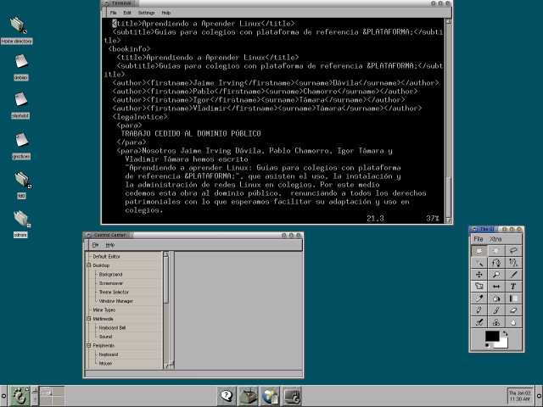
Με θυμάστε; GNOME 1.x (~1999)
Notes:
Έτσι φαινόταν το GNOME 1.0, που βγήκε το 1999.
Ακόμα και τότε είχαμε κάποιες ελληνικές μεταφράσεις.

Slide 11
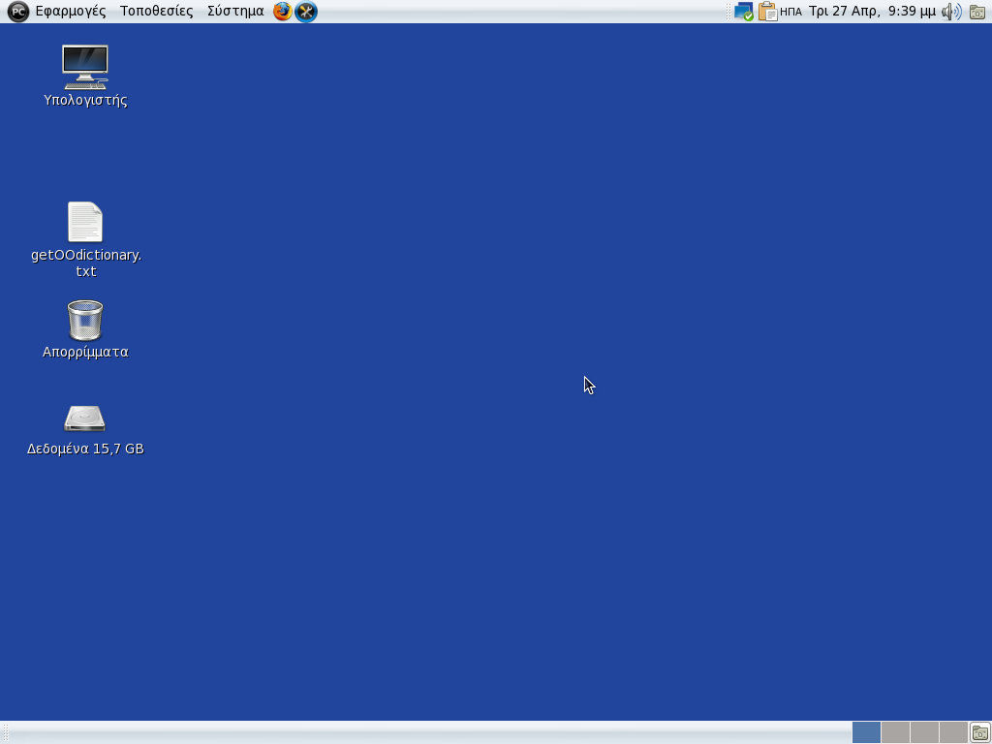
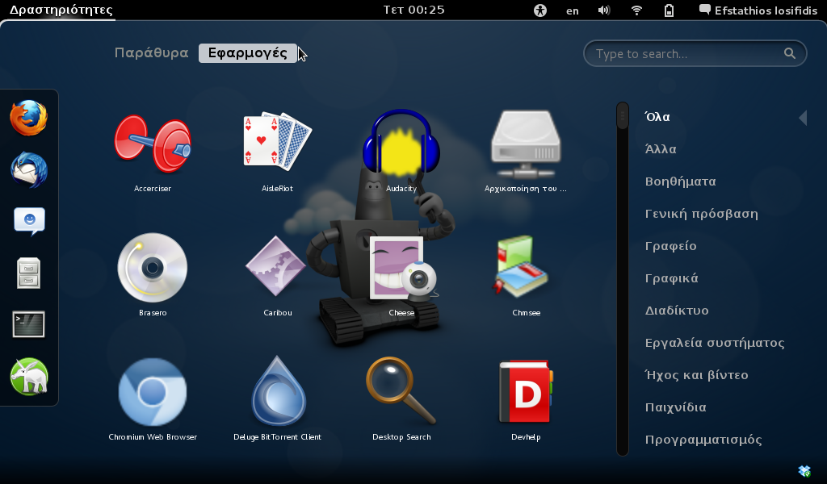
Από το GNOME 2.x στο GNOME 3
Notes:
Στο GNOME 2 είχαμε το GNOME Panel, που έχεις τις δύο μπάρες πάνω και κάτω.
Στο GNOME 3 έχουμε το GNOME Shell, που είναι πιο σύνθετο σύστημα.
Στο GNOME 3, όταν ο χρήστης δεν έχει υποστηριζόμενη κάρτα γραφικών, ή όταν το επιλέξει ο ίδιος, μπορεί να ενεργοποιήσει το GNOME Fallback (Εφεδρικό GNOME) που είναι στην ουσία το GNOME Panel, με μερικές διαφοροποιήσεις που το κάνουν να ταιριάζει με το GNOME Shell. Κάτι που είναι σημαντικό είναι ότι το GNOME Fallback δεν υποστηρίζει όλα όσα προσέφερε το GNOME Panel, ιδίως τις μικροεφαρμογές. Ίσως στο μέλλον να το κάνει, αλλά για τώρα το GNOME Fallback έχει το ρόλο της λύσης ανάγκης αν δε συνεργάζεται η κάρτα γραφικών.

Slide 12
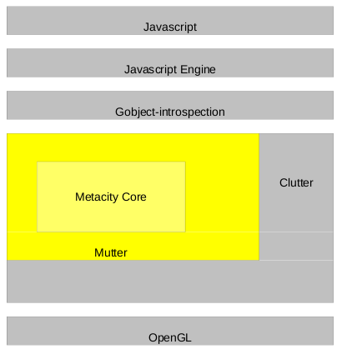
Αρχιτεκτονική του GNOME 3
Notes:
Επιγραμματικά βλέπουμε
ότι γίνεται χρήση του Mutter (πιο απλό) αντί του Compiz. Και οι εφαρμογές είναι γραμμένες σε Javascript, που τις κάνει φορητές σε άλλα συστήματα.
Με την γενικότερη χρήση του HTML5, η Javascript πρόκειται να γίνει μια από τις σημαντικές γλώσσες ανάπτυξης εφαρμογών.
Είναι εφικτό και εύκολο να γράφουμε επεκτάσεις στο GNOME Shell με Javascript. Εξακολουθούμε να φτιάχνουμε εφαρμογές με GTK+ και όλες τις γλώσσες που υποστηρίζει (C, C++, Python, C#, κτλ).

Slide 13
Οδηγίες προς Ναυτιλομένους
Εδώ βλέπουμε το GNOME 3 στη πράξη.
Για να γίνεται εξπέρ, δείτε
https://live.gnome.org/GnomeShell/CheatSheet

Slide 14
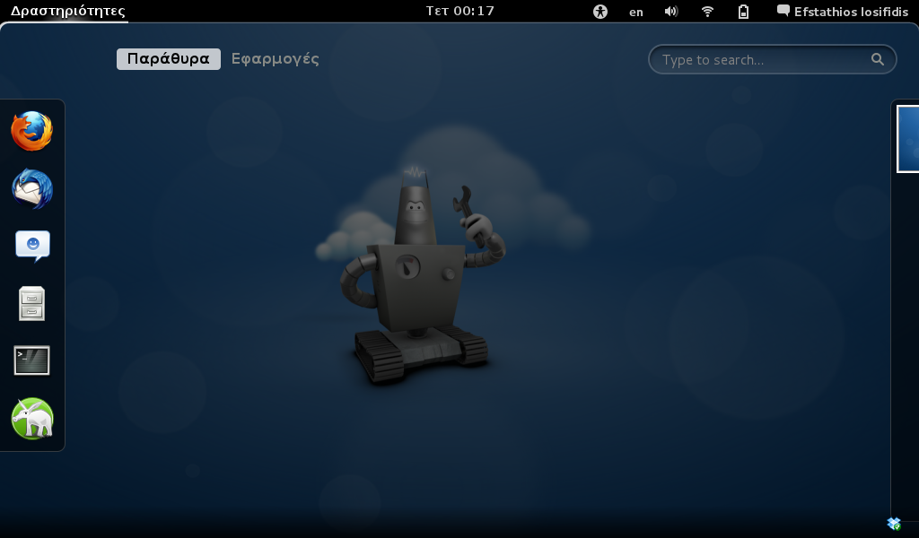
Εκκίνηση προγραμμάτων (1/4)
Notes:
Υπάρχουν πολλοί τρόποι για εκκίνηση ενός προγράμματος.
Όλα γίνονται μέσω της οθόνης.
Αυτή η οθόνη εμφανίζεται:
1. Σέρνοντας το ποντίκι επάνω αριστερά.
2. Πατώντας επάνω στο Δραστηριότητες.
3. Πατώντας το πλήκτρο WIN από το πληκτρολόγιό μας.
1ος τρόπος
Από την μπάρα αγαπημένων στα αριστερά.

Slide 15
Εκκίνηση προγραμμάτων (2/4)
Notes:
2ος τρόπος
Πατήστε Εφαρμογές
Θα εμφανίσει όλα τα προγράμματα. Θα τα εμφανίσει όλα, όπου μπορείτε να ψάξετε αυτό που θέλετε αλλά και ομαδοποιημένα όπου μπορείτε να επιλέξετε την κατηγορία στην οποία βρίσκεται το πρόγραμμα (πχ το Chromium Web Browser βρίσκεται στην κατηγορία Διαδίκτυο).

Slide 16
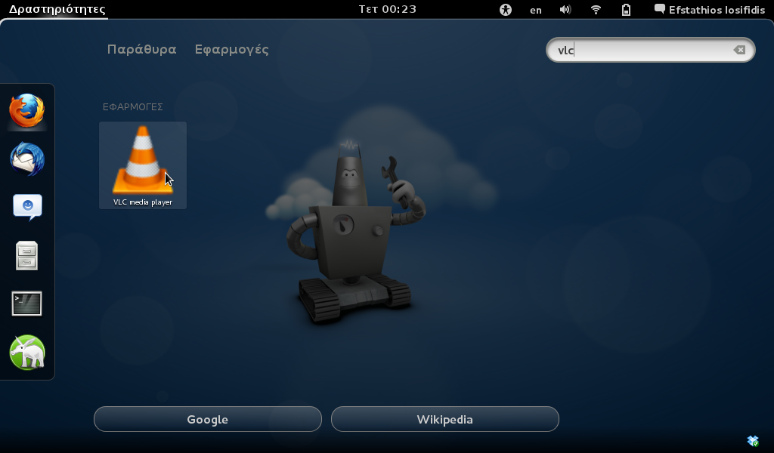
Εκκίνηση προγραμμάτων (3/4)
Notes:
3ος τρόπος
Στο πεδίο, μπορείτε να γράψετε τα αρχικά του προγράμματος και να σας το εμφανίσει. Οπότε το εκκινείτε κανονικά.
Στο κάτω μέρος της οθόνης, βλέπουμε που γράφει Google και Wikipedia. Μπορείτε με τον τρόπο αυτό να κάνετε και αναζήτηση λέξης και να την αναζητήσετε στο δίκτυο.

Slide 17
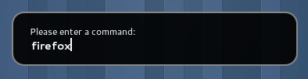
Εκκίνηση προγραμμάτων (4/4)
Notes:
4ος τρόπος
Πατήστε το πλήκτρο Alt+F2 και γράψτε το πρόγραμμα που θέλετε να εκκινήσετε.

Slide 18
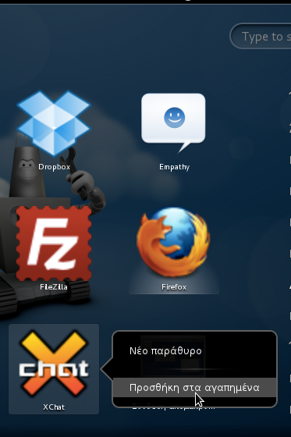
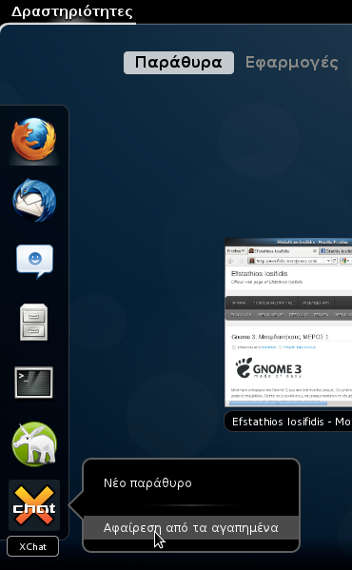

Χρήση μπάρας αγαπημένων
Notes:
Η χρήση της μπάρας (dash) αγαπημένων είναι αρκετά ευρηματική.
Εκεί μπορούμε να προσθέσουμε την εφαρμογή που χρησιμοποιούμε πιο συχνά (δεξί πλήκτρο) ή να αφαιρέσουμε (είτε δεξί πλήκτρο είτε απλά πριν ανοίξει την μετακινούμε στα σκουπίδια).

Slide 19
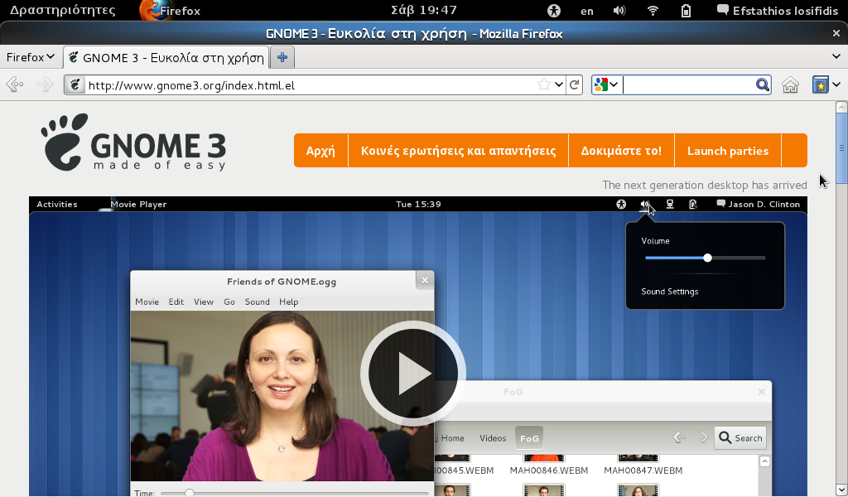
Χαρακτηριστικά παραθύρων (1/4)
Notes:
Έτσι φαίνεται το περιβάλλον εργασίας.
Πρέπει να σημειώσουμε ότι:
Έχουν καταργηθεί τα κουμπιά ελαχιστοποίηση, μεγιστοποίηση (η αλλαγή μεγέθους του παραθύρου γίνεται με διπλό κλικ στην μπλέ μπάρα).

Slide 20
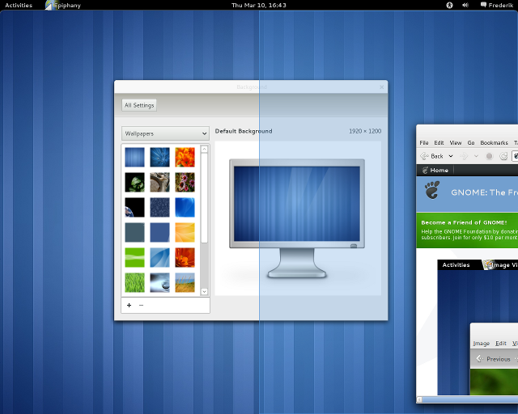
Χαρακτηριστικά παραθύρων (2/4)
Notes:
Αν σύρουμε το μικρό παράθυρο στα δεξιά της οθόνης, αλλάζει ο χρωματισμός της επιφάνειας εργασίας και δείχνει πως θα είναι το νέο μέγεθός του.

Slide 21
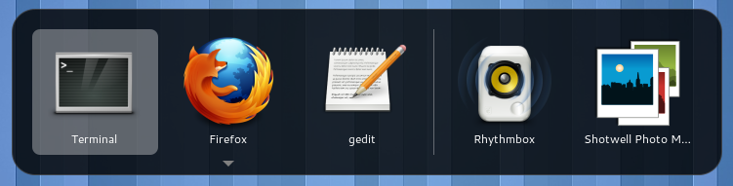
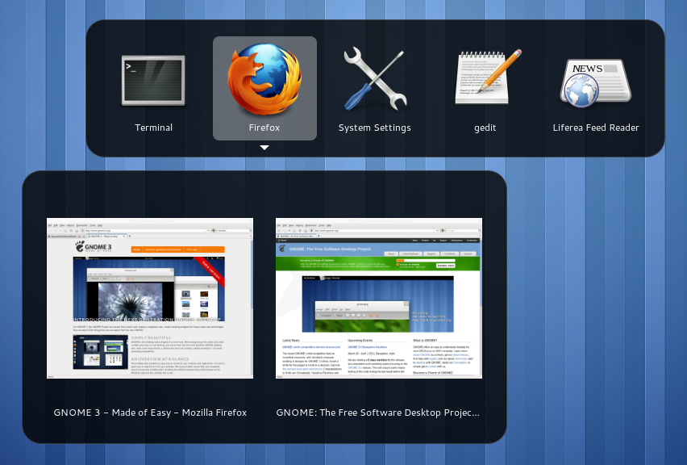
Χαρακτηριστικά παραθύρων (3/4)
Notes:
ALT+TAB
Ο συνδυασμός των πλήκτρων ALT+TAB δουλεύει όπως και στο GNOME 2. Οι διαφορές είναι:
1. Υπάρχει μια διαχωριστική γραμμή μεταξύ των προγραμμάτων που βρίσκονται σε διαφορετική επιφάνεια εργασίας.
2. Όταν για ένα πρόγραμμα έχουμε ανοίξει 2 παράθυρα, εμφανίζει ένα μικρό βελάκι το οποίο μας δείχνει σε σμίκρυνση τα παράθυρα που έχουμε ανοικτά. Από εδώ μπορούμε να επιλέξουμε ποιο από τα 2 θέλουμε. Η μετακίνηση γίνεται από τα βελάκια του πληκτρολογίου μας.

Slide 22
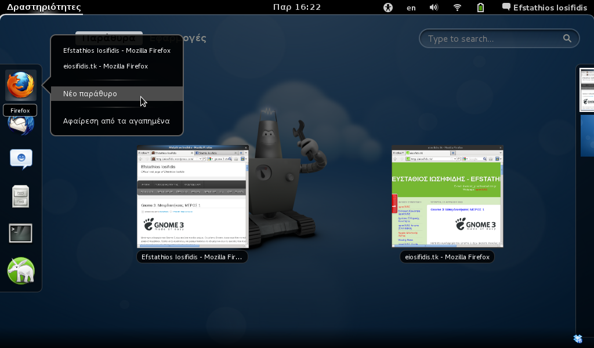
Χαρακτηριστικά παραθύρων (4/4)
Notes:
Όταν έχουμε ανοικτό ένα παράθυρο και θέλουμε να εκκινήσουμε ένα νέο παράθυρο (άσχετα αν στο παράδειγμά μας το Firefox δουλεύει με καρτέλες, με δεξί πλήκτρο επάνω στην μπάρα αγαπημένων, εμφανίζεται η επιλογή Νεο Παράθυρο.

Slide 23
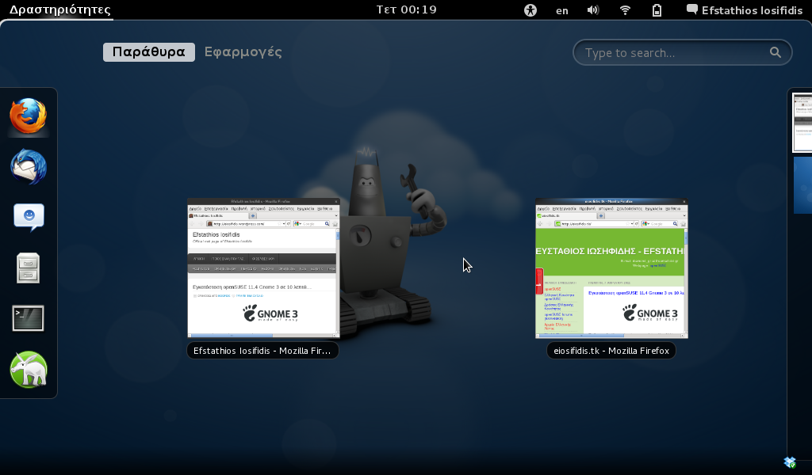
Παίζοντας με τις επιφάνειες εργασίας
Notes:
Η επιφάνεια-χώρος εργασίας μοιάζει με το Expose του Macintosh.
Με το πάτημα του πλήκτρου WIN ή σέρνοντας επάνω αριστερά το ποντίκι είτε πατώντας το δραστηριότητες, θα πάρουμε την οθόνη που θα μας δείχνει την περίληψη των παραθύρων που έχουμε ανοικτά.
Στην οθόνη αυτή, βλέπουμε επίσης ποια προγράμματα έχουμε που τρέχουν και είναι στην παλιά taskbar.
Μπορούμε να σύρουμε το ένα παράθυροστην 2η επιφάνεια εργασίας που βλέπουμε στα δεξιά μας.
Επίσης βλέπουμε στην μπάρα αγαπημένων να είναι φωτισμένο το πρόγραμμα που έχουμε ανοικτό. Αν αυτό δεν βρίσκεται στην μπάρα αγαπημένων, τότε προστίθεται προσωρινά στο τέλος αυτής (πάλι φωτισμένο).

Slide 24
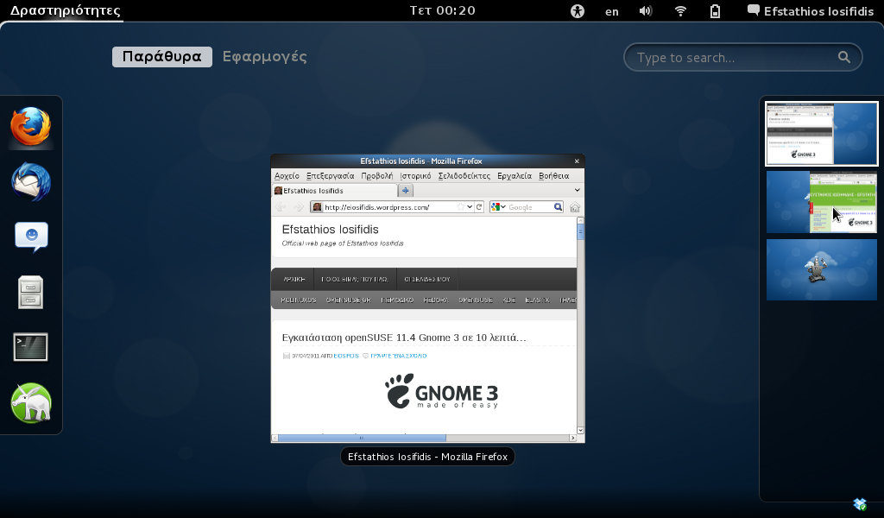
Παίζοντας με τις επιφάνειες εργασίας
Notes:
Αφού το μετακινήσουμε, εξαφανίζεται από την μια επιφάνεια εργασίας. Δυναμικά δημιουργείται μια 3η επιφάνεια εργασίας.

Slide 25
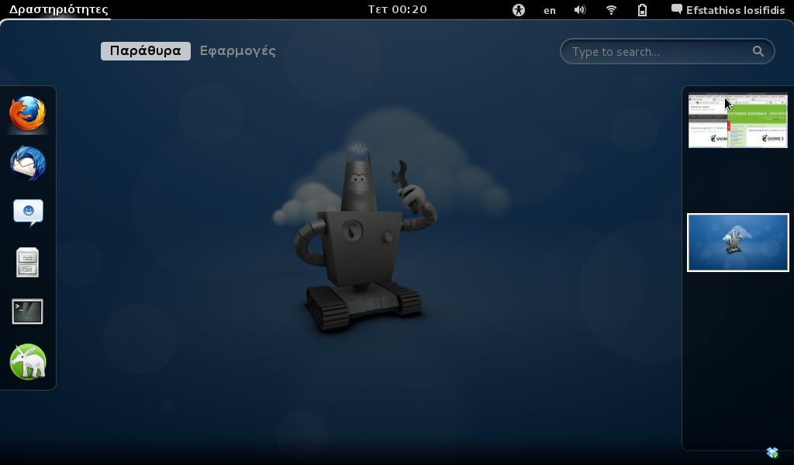
Παίζοντας με τις επιφάνειες εργασίας
Notes:
Μπορούμε να μετακινήσουμε πάλι πίσω το παράθυρο, χρησιμοποιώντας ΜΟΝΟ τις επιφάνειες εργασίας στα δεξιά.
Μόλις το μετακινήσουμε στην πρώτη επιφάνεια, αμέσως θα εξαφανιστεί η 3η επιφάνεια εργασίας που είχε δημιουργηθεί.

Slide 26
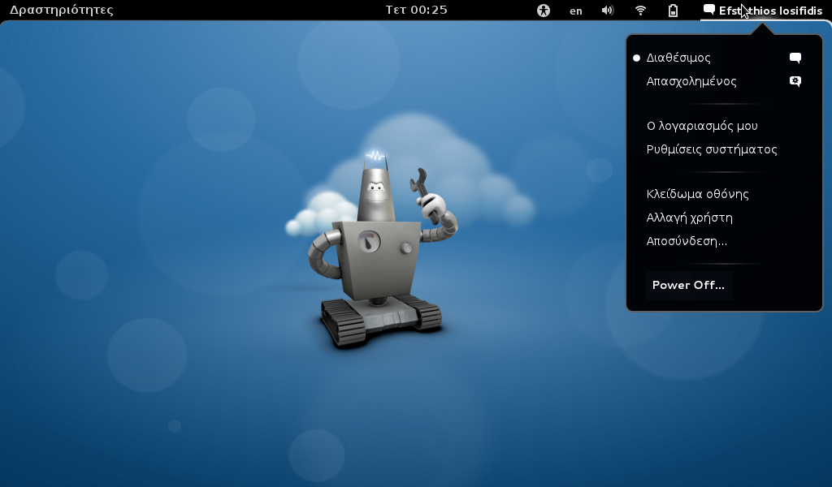
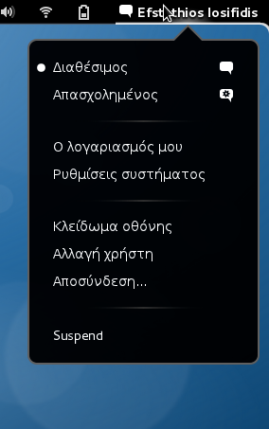
Τερματισμός
Notes:
Πατώντας επάνω στο όνομα θα σας εμφανίσει κάποιες επιλογές.
1. Καταρχήν είναι συνδεδεμένο με το Empathy όπου μπορείτε να δηλώσετε την κατάστασή σας.
2. Μπορείτε να κάνετε αλλαγές του λογαριασμού σας (κωδικός, όνομα, φωτογραφία κλπ).
3. Μπορείτε να κάνετε ρυθμίσεις του συστήματός σας (wallpapers, themes hardware κα).
4. Για να έχετε την επολογή Power Off, πρέπει να πατήσετε το πλήκτρο ALT. Αλλιώς απλά θα κάνετε Suspend το σύστημά σας.

Slide 27
Ελληνική κοινότητα GNOME
Δικτυακός τόπος http://www.gnome.gr/
Προώθηση του GNOME
Προσαρμογή του GNOME στα ελληνικά
Ελληνική κοινότητα χρηστών GNOME
Γραφτείτε στη λίστα ταχυδρομείου (mailing list)!

